Slide 1
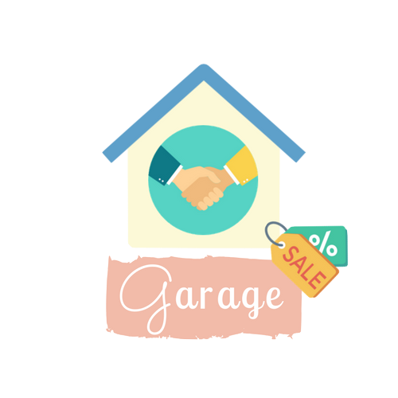
Computación móvil
Presentación app Android:
GarageSale
Tobias Deissler
Maria Jose Ventura

Slide 2
Índice
Propósito
Mockups & Estructura
Herramientas utilizadas
Estructura de la base de datos
Conexión cliente - base de datos
Flujo de datos
Google Volley
Librerías utilizadas
Problemas mayores
Demo

Slide 3

Propósito
aplicación de subasta sencilla.
comprar y vender productos usados
precio basado en las ofertas que sugieren los compradores
Determinada duración para mirar el producto y sugerir un precio
compradores podrán ver el precio más alto
ofrecer precio mas alto → quedarse con el producto
Orientamos la aplicación a un sistema sencillo pero completo para aprender
a utilizar un web service que nos permita hacer las tres tareas
básicas: añadir, eliminar y modificar.

Slide 4
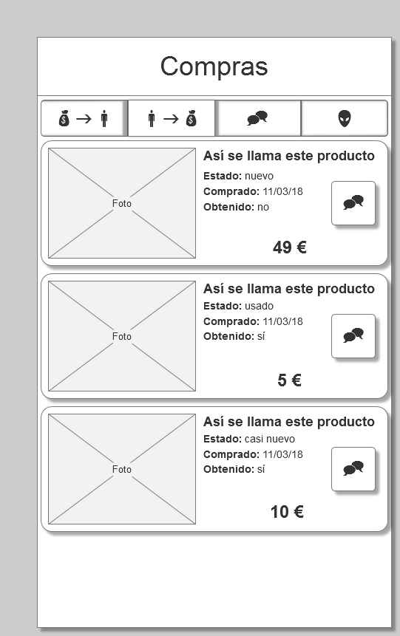
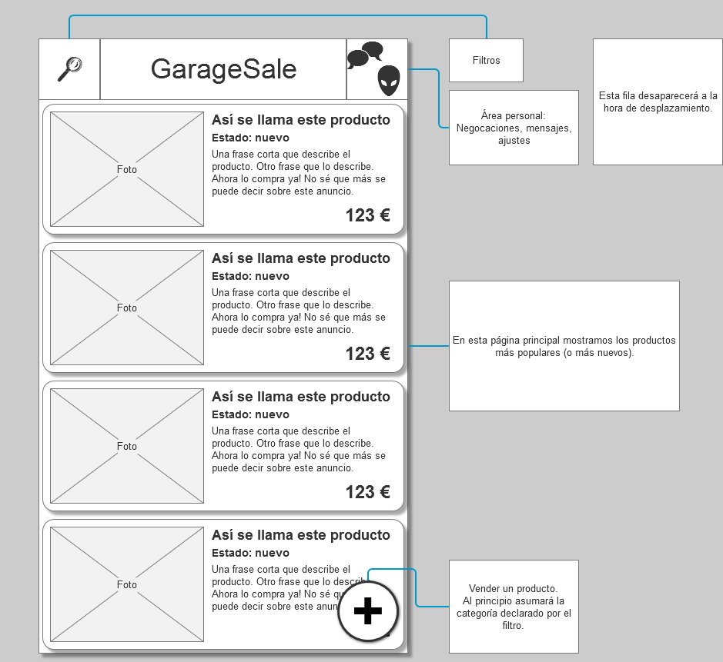
Mockups
Utilizamos Axure RP 8 para el diseño básico de la aplicación.
Aunque nos basamos en ellos, hemos mejorado considerablemente la UI.
Area personal –
“Mis compras”
Vista principal – Listado de ofertas

Slide 5
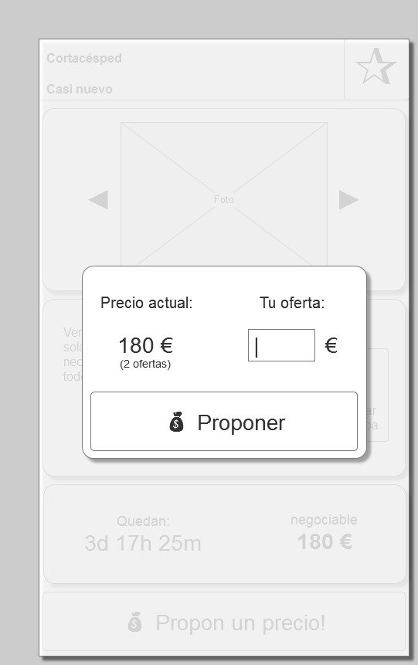
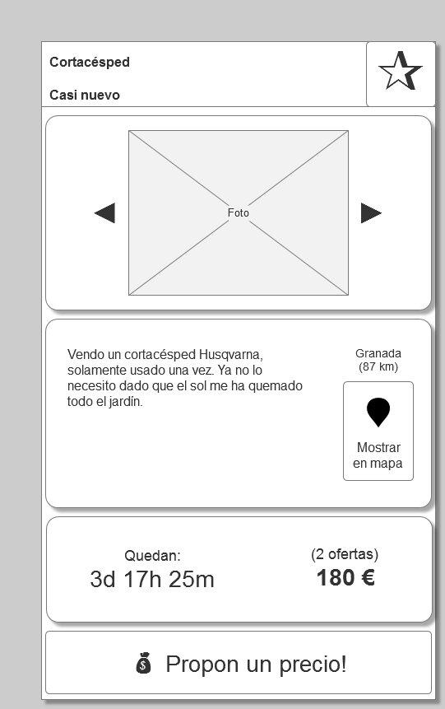
Proponer un precio
sobre la oferta
Ver el detalle
de una publicación

Slide 6
Estructura
Proponer
precio
Área personal
Detalles de oferta
Búsqueda
Ventas
Compras
Lista de ofertas
Login
Información personal
Signup
Crear oferta
Mensajes

Slide 7

Herramientas utilizadas
Lenguaje de programación: Java (Android nativo)
IDE: Android Studio
PHP, MySQL y JSON → consumo de datos de un servidor externo
→Web Service y las implementaciones PHP necesarias
para realizar operaciones sobre una
base de datos en MySQL a través de HTTP GET / POST.

Slide 8
Herramientas utilizadas
Para desarrollar la aplicación utilizamos el entorno de desarrollo XAMPP.
Provee:
Servidor local: Apache
intérprete de PHP
gestor MySQL
→ Es un software que integra todo en una sola aplicación.
Creamos una nueva base de datos en la aplicación phpMyAdmin que te otorga la distribución XAMPP.

Slide 9

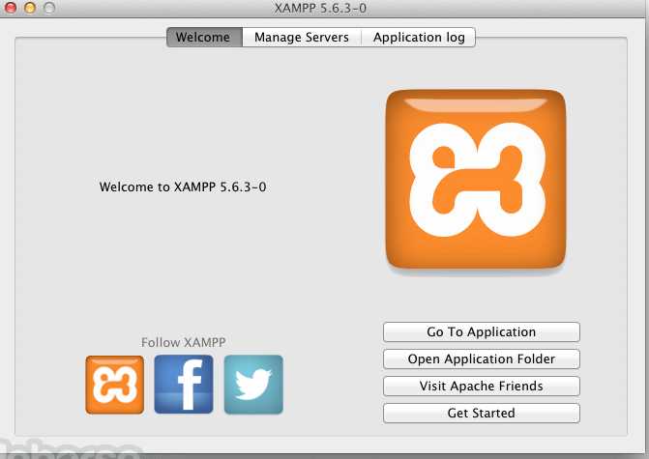
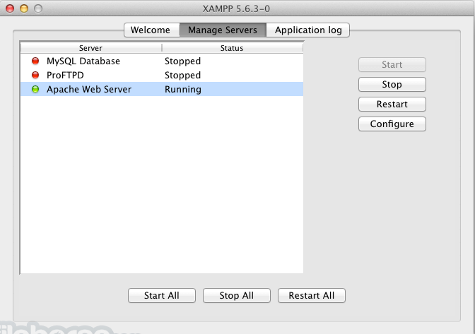
Qué es XAMPP?
XAMPP es un servidor independiente de plataforma de código libre.

Slide 10


Ventajas
Instalación sencilla de Apache, independiente del sistema operativo.
Uso gratuito
Pruebas en el propio ordenador con XAMPP, sin internet
Muy fácil de instalar y las configuraciones son mínimas o inexistentes
Desventajas
Seguridad: XAMPP no es para uso en producción, sólo es un entorno de desarrollo local.
Está configurado lo más abierto posible, permitiendo que el desarrollador trabaje sin restricciones.
Por ejemplo: El administrador de MySQL (root) no tiene contraseña.

Slide 11

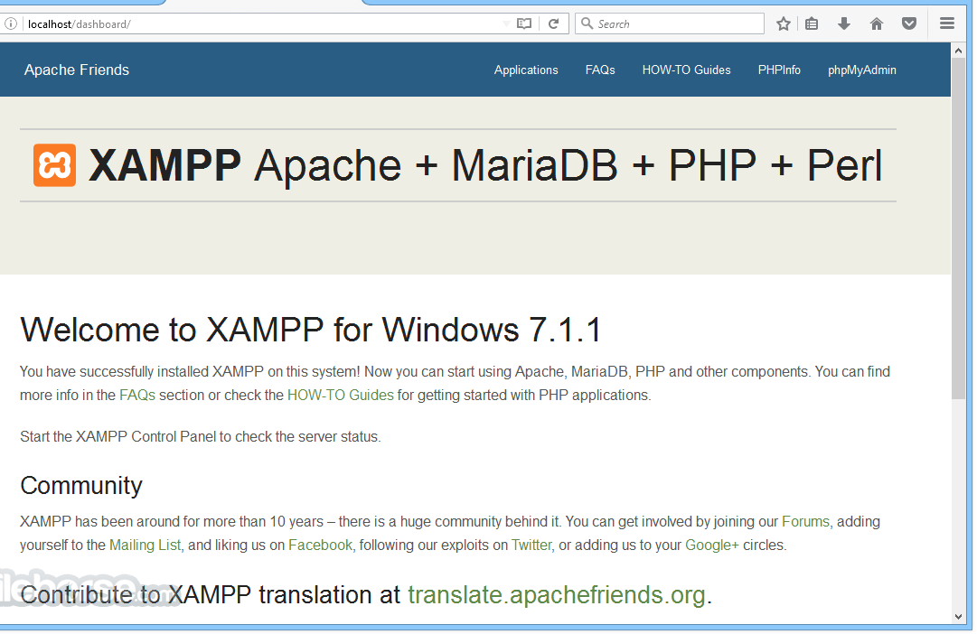
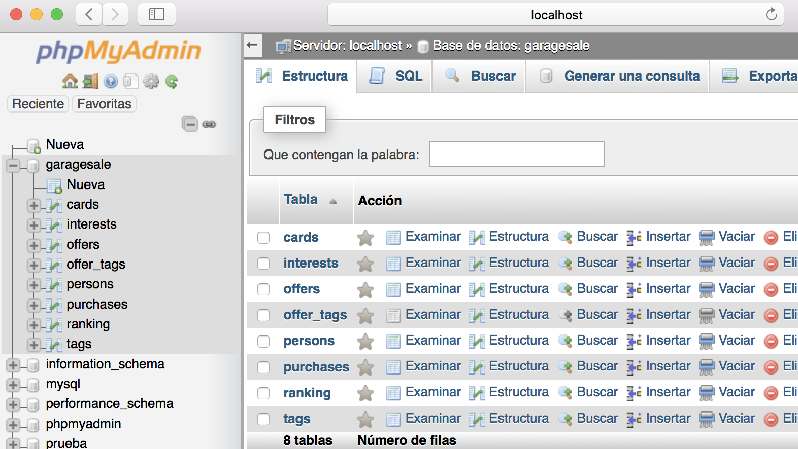
Estructura de la
base de datos
Creamos las respectivas clases que mapean la estructura de la tablas de la base de datos.
El objetivo de ello es proveerlas de comportamientos de :
Inserción, actualización, eliminación y consulta a través de la conexión a la base de datos.

Slide 12
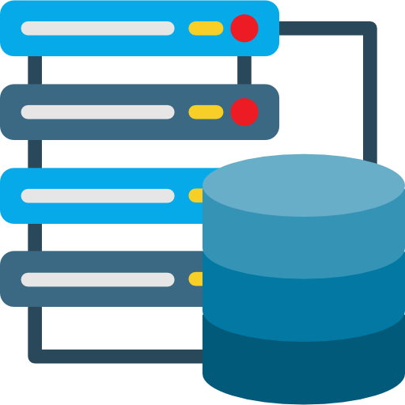
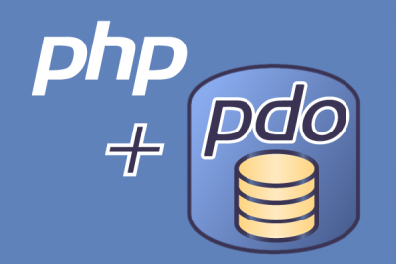
Conexión cliente - BDD
Como creamos nuestra conexión a la BDD?
creamos una conexión con PDO
acrónimo de "PHP Data Object".
protección de datos de inyecciones SQL.
Que es PDO?
capa de abstracción de objetos
permite manipular los datos de las bases de datos de forma estándar
Un programa PHP construido con PDO sirva para acceder a cualquier base de datos.

Slide 13
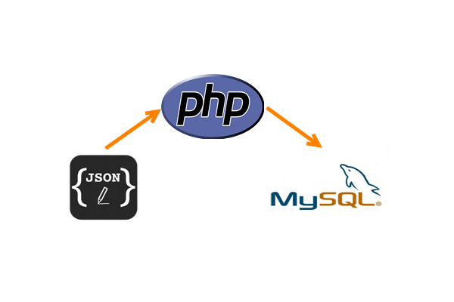
patrón singleton de PDO → limita el número de aperturas a la base de datos en una sola
scripts PHP → gestionar las peticiones lanzadas por clientes
Serialización los datos en formato JSON
Deserialización en aplicación Android → Objetos Java
Ventaja: datos legibles por humanos

Slide 14
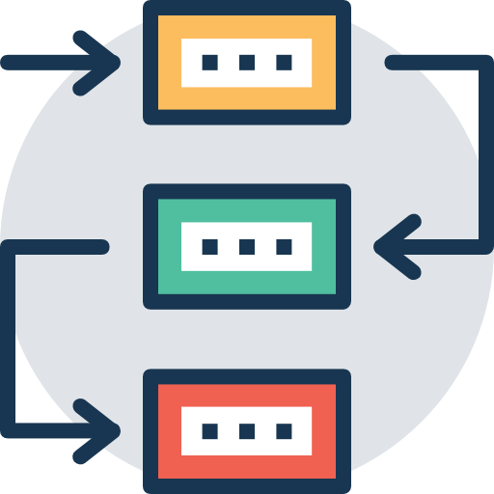
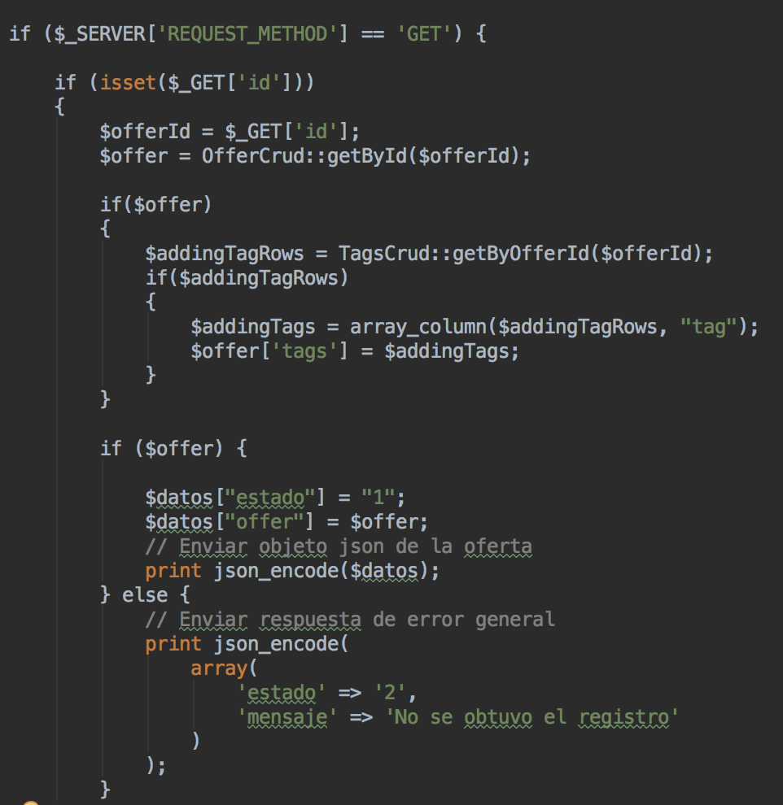
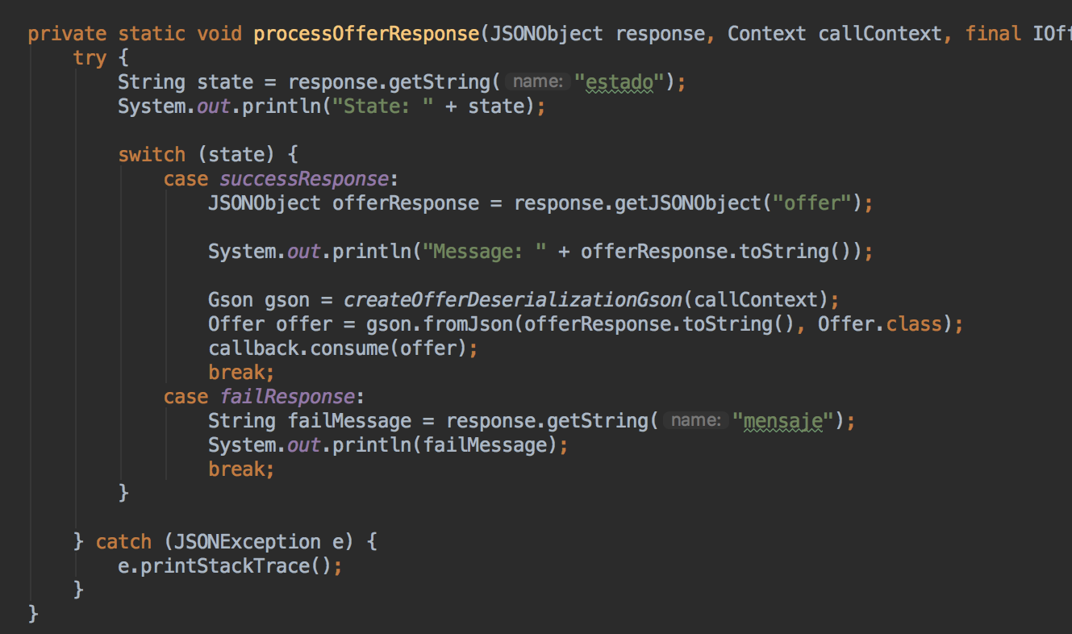
Flujo de datos
¿Cómo envío una respuesta de vuelta a la aplicación Android?
Es justo donde entra JSON para actuar como formato de comunicación.
En cada respuesta enviaremos una serie de elementos Json que puedan ser interpretados del lado del cliente.
Esto es posible usando las funciones PHP json_encode() y json_decode().

Slide 15

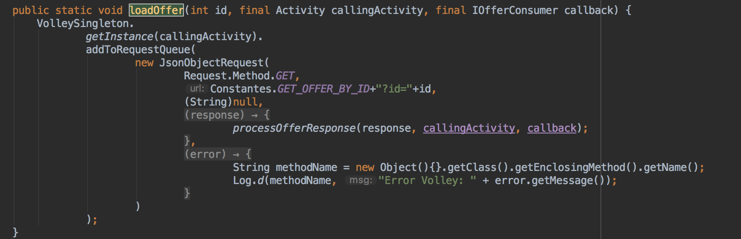
Google Volley
Volley es una librería desarrollada por Google para optimizar el envío de peticiones HTTP desde las aplicaciones
Android hacia servidores externos.
Gracias a esta biblioteca podemos hacer peticiones a servidores web que nos devuelvan un JSON conteniendo datos textuales,
numéricos o imagenes codificados.
Algunas características:
▪ Procesamiento concurrente de peticiones.
▪ Priorización de las peticiones, lo que permite definir la preponderancia de cada petición.
▪ Cancelación de peticiones
▪ Implementación de caché en disco y memoria.
Para utilizarlo se crea una cola y añadiendo después peticiones a esa cola:

Slide 16

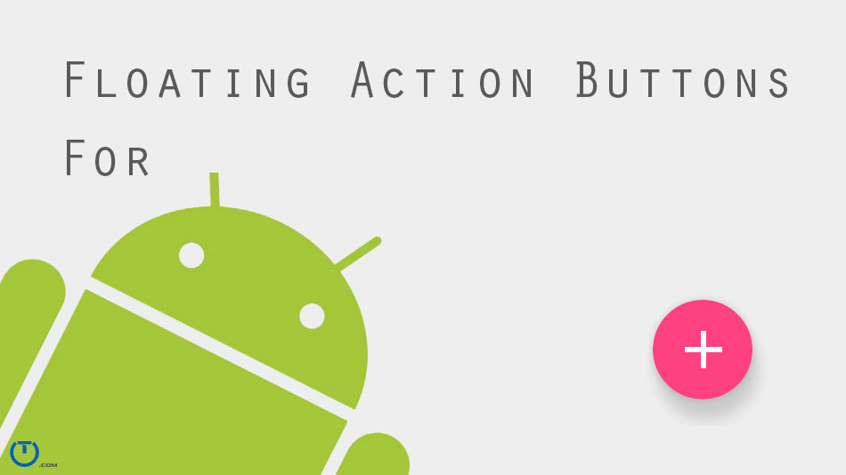
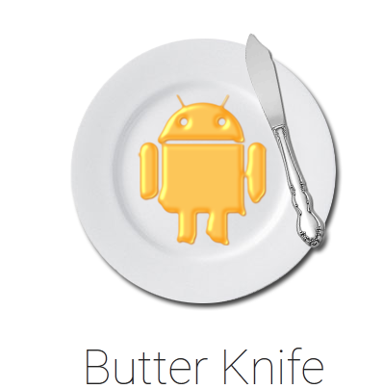
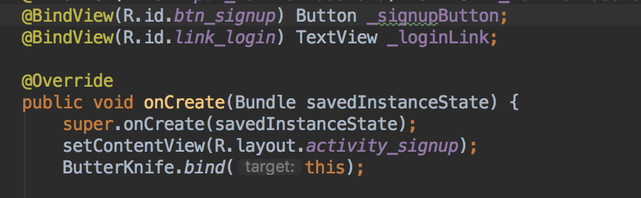
Más librerías utilizadas
Google Places API → elegir y mostrar ubicación del producto
FAB (Floating Action Button) [1]
Utilizamos la librería Butter Knife. Butter Knife es una librería que nos facilitará la tarea de
relacionar los elementos de las vistas con el código en nuestras aplicaciones Android.
Nos evitó tener que utilizar siempre findViewById y simplificó el código.
Ejemplo butterknife:
[1] Floating Action Button Library For Android

Slide 17
Problemas mayores
Parámetros y funcionamiento de los layouts
Emulador de Android Studio

Slide 18

Demo

Slide 19

Preguntas

Slide 20

Gracias!

